Slide 1
正修科技大學餐飲管理系
餐飲文化概論
講師:劉俊良

Slide 2
飲食文化的意義
飲食不僅滿足人類最基本的生理需求，也反映出人們之價值觀、信仰、態度與行為方式。
飲食也視為人類最悠久且複雜的文之一，它包含了感恩、藝術與享樂的概念。
三餐飲食？
在固定的節日飲食？

Slide 3
影響飲食文化的因素
氣候環境之溫度、濕度、風勢、地勢、土壤、海域特性直接影響了物產種類與飲食方式。
世界90%人口以穀物糧食為主食，在東南亞形成了米食文化。
太平洋地區島國形以根莖食物為主食文化。
歐、美洲地區發展出麵食文化。
而在高原與放、游牧地區以肉食為主的文化圈。

Slide 4
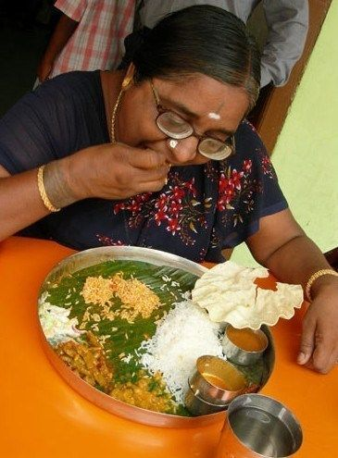
文化與習俗1
文化習俗的影響：構成成千上萬風俗
，而有些食物則被認為能驅邪、祭祀
；某些食物代表吉祥、長壽、生育或
多子多孫等無形完成一種儀式，藉以得到心靈滿足、心理的慰藉，或傳達出感恩、敬奉之情。
飲食習俗的影響：
例如印度以左手取食被視為不潔淨、沒禮貌。
台灣的漁民吃魚不翻面(寓翻船意) 。

Slide 5
文化與習俗2
有些飲食習俗最初來自於衛生觀念、道德、禮儀，或迷信。雖然我們無法確定各式飲食習俗的由來，但隸屬於同樣文化、習俗氣氛下的族群，透過同樣的飲食行為，維繫住自己的歸屬與認同，在不斷重複的飲食行為中明確的自我定位
學者認為「文化為人類通過符號能力的運用，而使某類現象成為嚴格意義上的超生物學的存在，文化是通過社會繼承機制而流傳，個體處於文化環境中，且行為受其制約」。

Slide 6
宗教因素
基督教:
不食拜祭過偶像的食物、不吃活物的血。
耶誕節要吃烤火雞及水果蛋糕。
復活節的彩蛋與兔子形狀糕點代表誕生與新生。
飲食儀式藉由禱告
來感謝上帝恩典與愛。

Slide 7
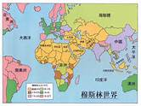
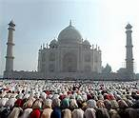
宗教因素
伊斯蘭教:
禁食不潔之食物，包含豬肉、以嘴獵食的四肢動物和用爪子捕食動物的鳥類。
禁止飲用含有酒精飲料；茶、咖啡、煙是不鼓勵食用。
回曆9月是齊戒月，在齊戒期間從黎明到日落是禁食的（太陽下山便可進食），穆斯林認為這是一年中最神聖的時期。

Slide 8
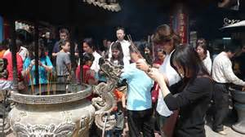
宗教因素
佛教:
飲食概念為素食，強調慈悲不殺生教義
不飲酒、不吃眾生肉、不殺害眾生
在禁肉文化有『三淨肉』之說：
1.眼不見殺 2.耳不聞殺 3.不為己所殺
具有激性氣味蔬菜食物禁
食用(例如:青蔥、蒜頭、
洋蔥、紅蔥頭、非菜等)

Slide 9
各國飲食文化概述

Slide 10
法國飲食文化1
法國具有全世界最著名的葡萄美酒、香水、時裝、皮件及藝術，也是一個浪漫民族，美食更是一門不斷發展的藝術。
法國美食主要是受1533年於義大利佛羅倫斯梅第奇家族中凱薩琳公主影響，與法王亨利二世聯姻融合兩國烹飪優點創造現最負盛名法國菜餚。

Slide 11
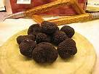
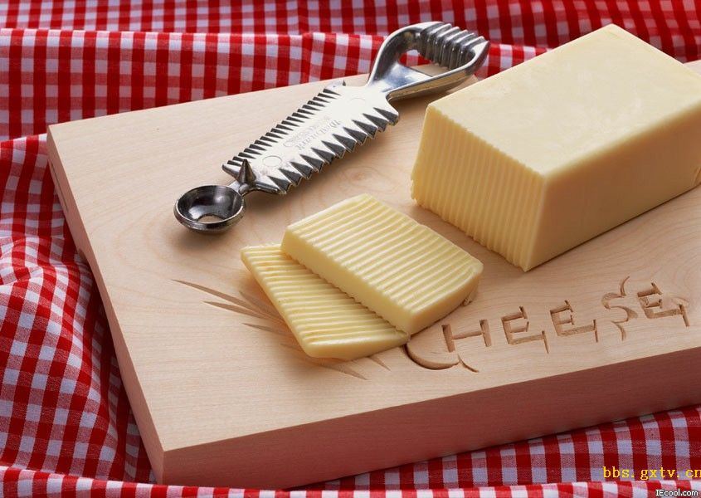
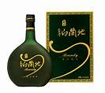
七種法國飲食中不可或缺的食：松露、魚子醬、鵝肝、乳酪、葡萄酒、香檳、白蘭地。

Slide 12
法國飲食文化2
法國飲食文化可分為三大主流
承襲於法式宮廷餐會饗宴的精緻美食，稱之為上等烹調技術
平民化的烹調為主的布喬亞或的烹飪技術
受到健康取向影響生成的新式烹飪技術，注重裝飾和顏色的配合

Slide 13
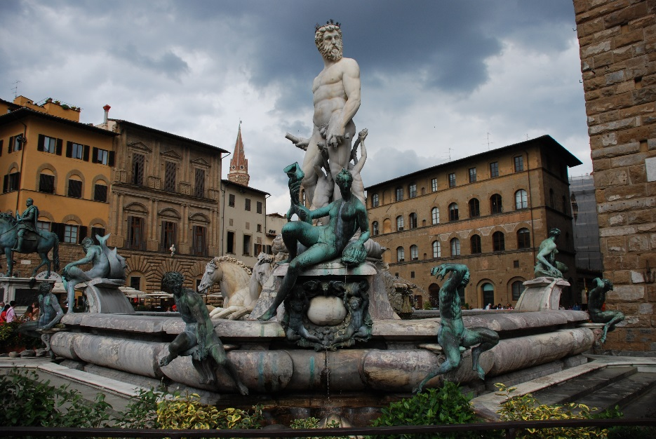
義大利飲食文化1
義大利有三多：熱情男女多、
雕像遺跡多、天主教堂多。
在飲食上講求是天然、原味，
促使義大利躍上台面的是義大
利披薩與義大利麵。

Slide 14
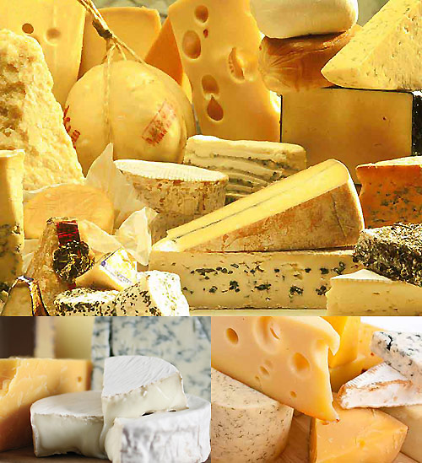
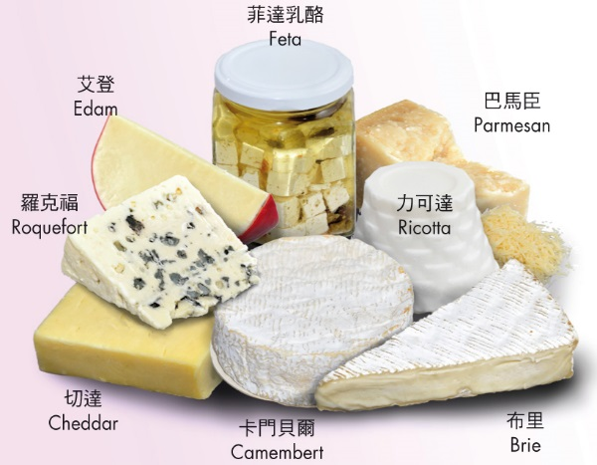
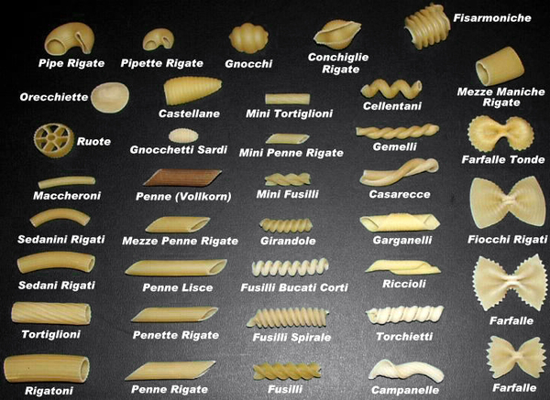
在產地有義大利麵500多種、乳酪200多種、葡萄酒1000多種。

Slide 15
義大利飲食文化2
地理環境差異性是造成各地風味不相同主因例如:
靠海的威尼斯有海鮮湯、醃鱈等海產料理。
畜牧農產為主的托斯卡尼地區則有肥嫩多汁的牛排與獨特青豆義大利麵。
山丘起伏的烏布瑞亞地區則大量使用野生動物肉烹調炙烤乳豬炭烤野及山野間培植的香料刻畫出義大利美食。

Slide 16
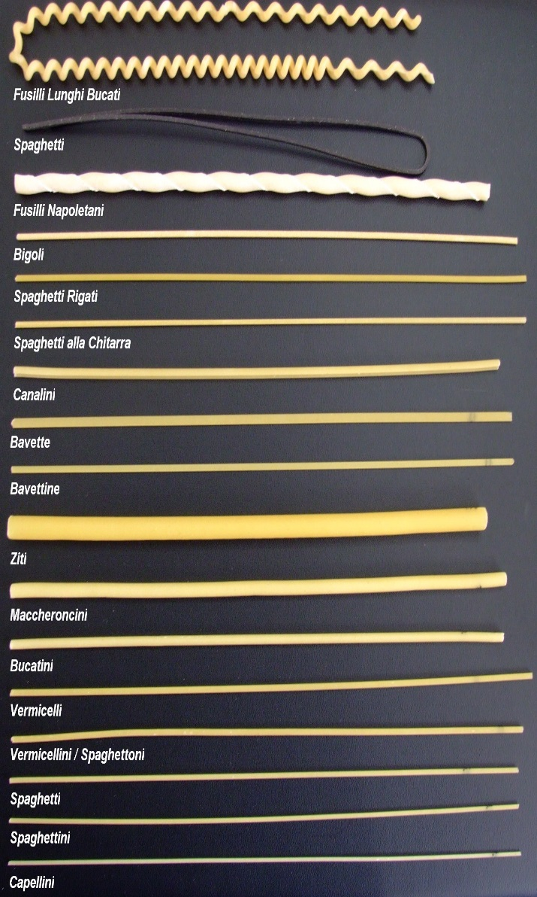
義大利飲食文化3
義大利料理仍有一項共同的特色
，就是烹調者與享用者的品味，
對義大利人來說，「吃」不僅為
了求飽足，更是生活中的重要構
成元素與內容，因為尊重與講究
美食的態度，造就了義大利料理
的卓絕魅力，更進而成為義大利
的文化內涵之一，其豐富處不下
於繽紛的文藝復興成就。

Slide 17
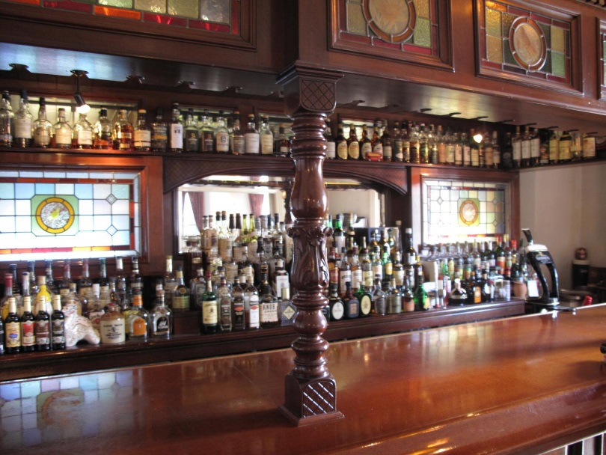
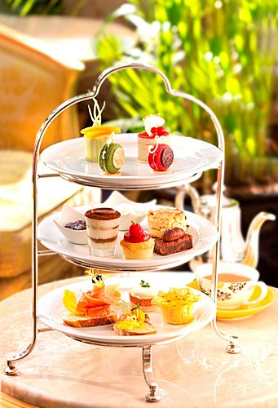
英國飲食文化1
世人稱為『日不落帝國』的英國飲食文化印象最深刻應當就是「英式下午荼」;「英式酒吧」。

Slide 18
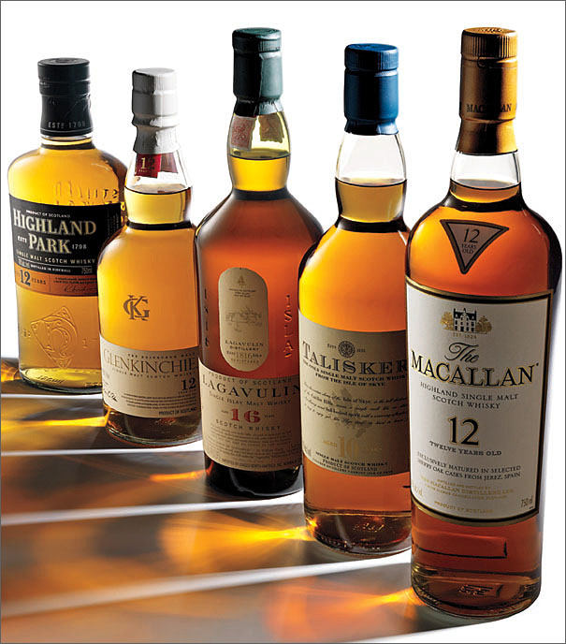
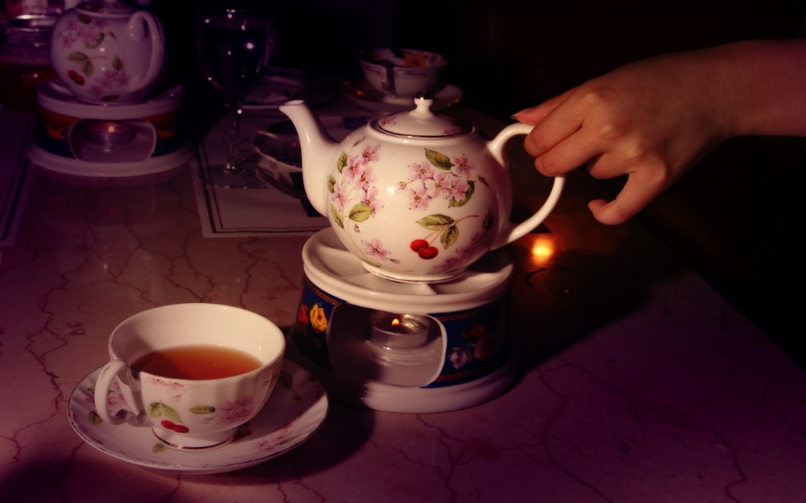
英國飲食文化2
英國飲食生活中絶對離不開紅茶及酒，英國紅茶－享譽全球，自十六世紀茶葉進入英國國土後，歷經貴族專有，到平民的每日不可或缺飲料，透過品茶過程享受一種時尚高雅尊貴氣息；英國另一寶-蘇格蘭威士忌，更有一股陳年的優質，深得人心。

Slide 19
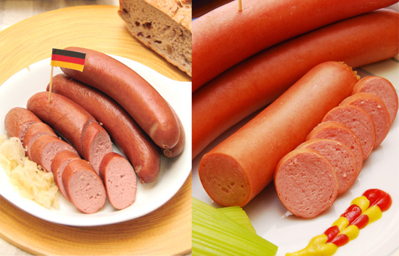
德國飲食文化1
德國的精緻養豬業是其引以為豪的，而豬肉製品也聞名於全世界，各式的德國香腸行銷全球。

Slide 20
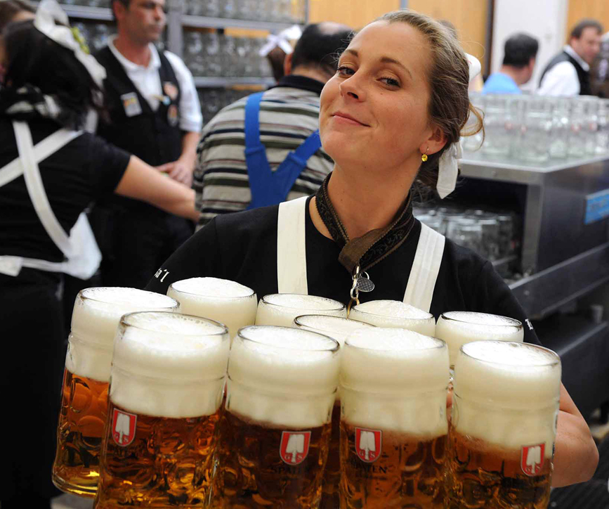
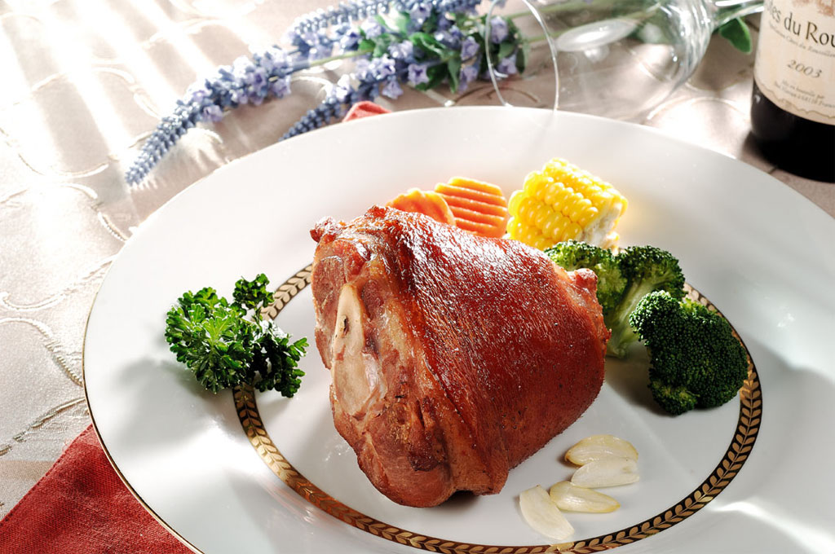
德國飲食文化2
德國飲食文化以「大塊吃肉」、「大口喝酒」的民族特性為表徵對德國菜的第一印象-德國豬腳。
餐飲以馬鈴薯為主食，也是世界上最愛喝啤酒的民族。

Slide 21
西班牙飲食文化1
西班牙的飲食特色:
豐盛的飲食意味著其社會地位也較高。
高層蛋及沙拉，第二、第三道則是魚和肉，最後則是甜點。
內戰期間及戰飲食規模漸漸縮小並淪在1939年內戰以前，一個人擁有社會的午餐通常有三道菜。第一道是後初期，因為經濟目前西班牙的飲食仍以兩道菜為主且依循古老的傳統，一道在補充能量，另一道則基礎上再加開胃菜、沙拉、甜點等使得西班牙人在飲食方面更加簡樸。

Slide 22
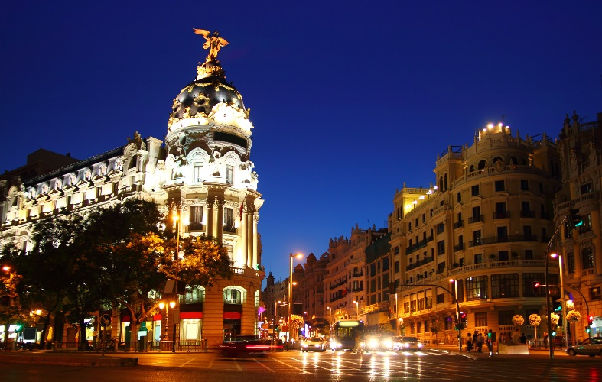
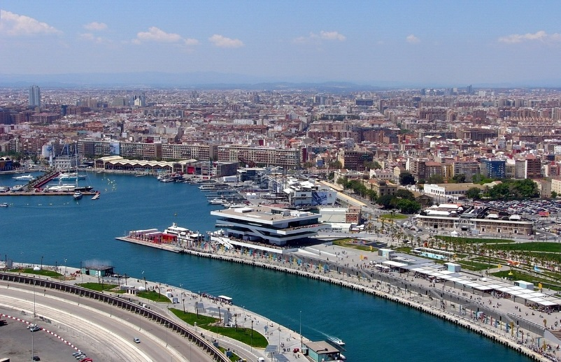
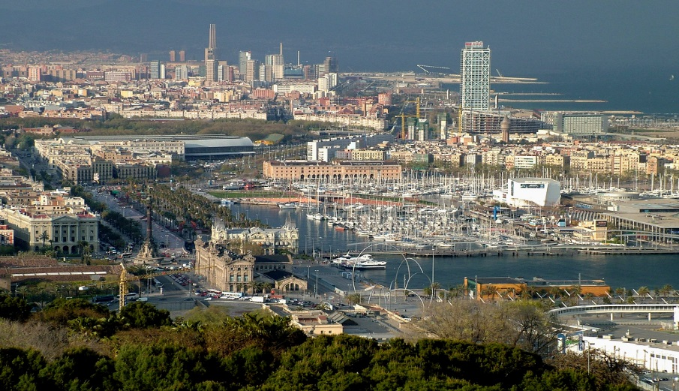
西班牙飲食文化2
分為四個烹調地區：
北部－馬德里、中部－加泰隆尼亞、東部－瓦倫西亞、南部－安達盧西亞

Slide 23
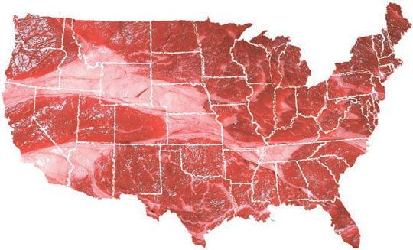
美國飲食文化
由於美國人種眾多，
「多元文化主義」及「地區主義」
乃是掌握美國餐飲文化的兩大主軸概念。
美國餐飲文化比喻為「大熔爐」或「沙拉碗」，它都是全世界規模最大也最具代表性的『移民料理』。
移民料理文化：對於食物傳統概念與習俗都帶到新大陸，因應新環境自然條件與社會情境發展加以調整改良或就地取材，經調適、融合、傳承、創新、等過程而復始進行著。

Slide 24
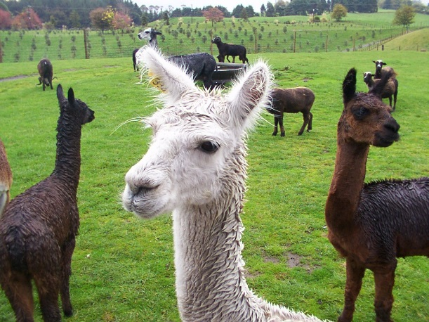
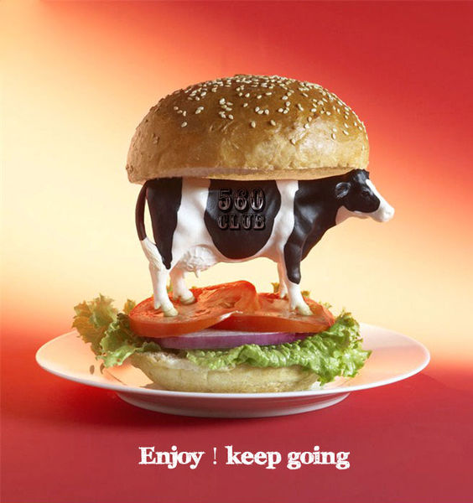
澳紐飲食文化
澳洲飲食文化特色可分為兩大部分：
1.原住民飲食。
2.多元化的民族飲食。
紐西蘭也被英國長期殖民，因地緣關係與澳洲有深刻的連結，因此飲食方式保有英國風格，與澳洲飲食特色相似。
紐澳藉本地豐富多元食物，融合
不同國家飲食調味或烹調方式，
創造出多元融合創新菜餚。

Slide 25
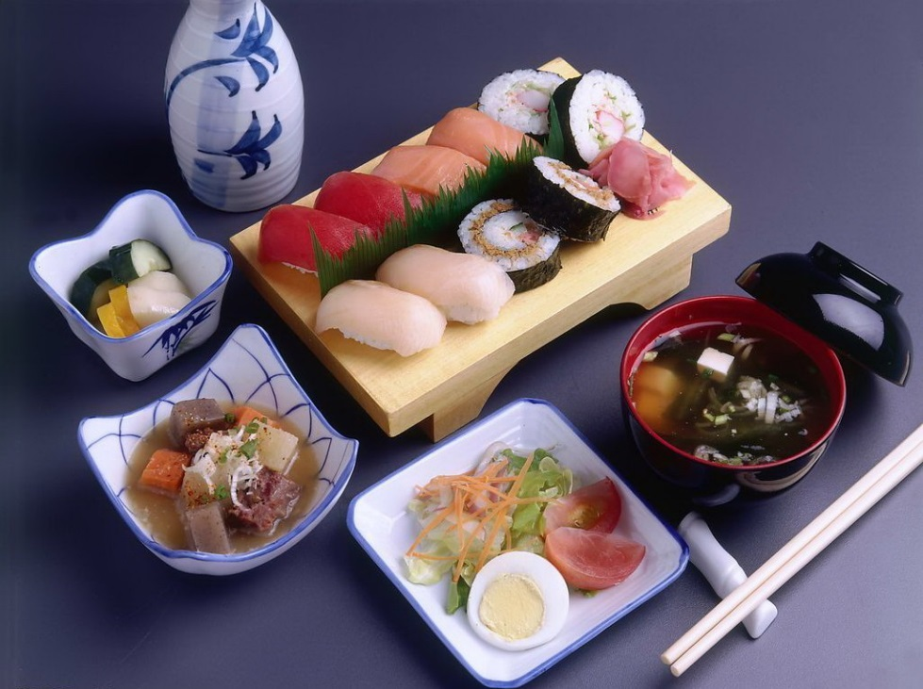
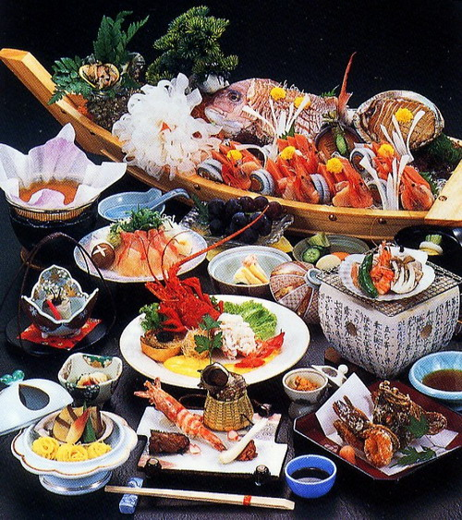
日本飲食文化1
日本料理善於吸取各國文化精髓又加以革新，同時又不遺餘力的維護自身傳統料理文化，此一傳統與創新並存的特點。

Slide 26
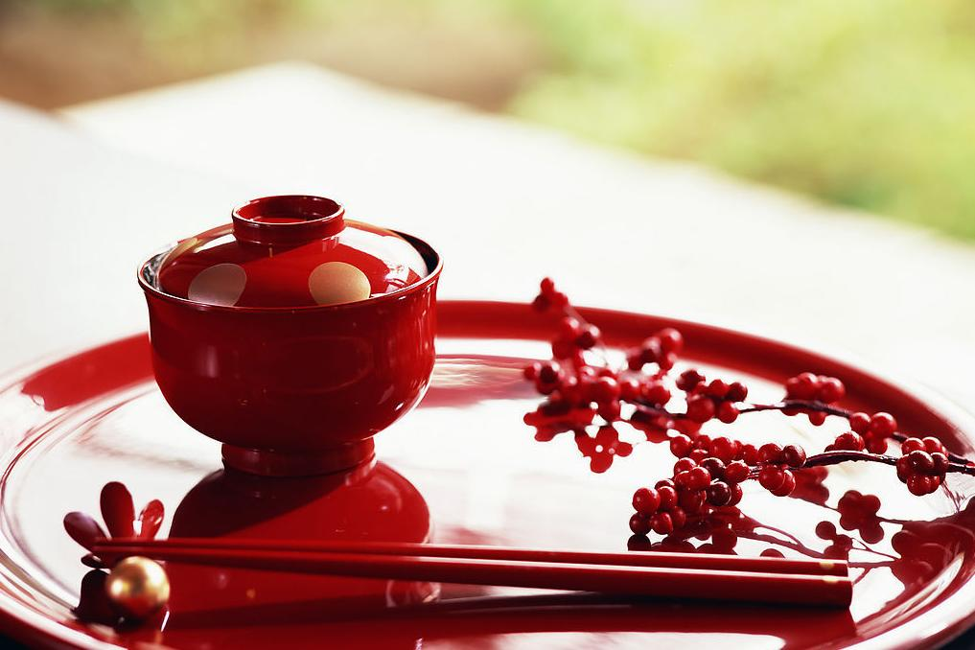
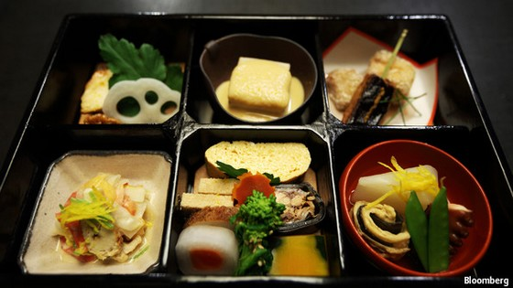
日本飲食文化2
日本料理展現溫柔雅致，在大自然中尋求合乎季節時令美味，極其講究形與色，極工盛器，每一道菜猶如中國筆畫，細緻入微，美不勝收。

Slide 27
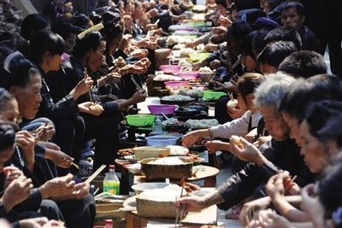
中國飲食文化1
中國因為歷史悠久，幅員廣闊，包含茶文化，酒文化，以及烹飪文化，博大精深，在世界飲食文化中是最具有特色及代表性的飲食文化之一。

Slide 28
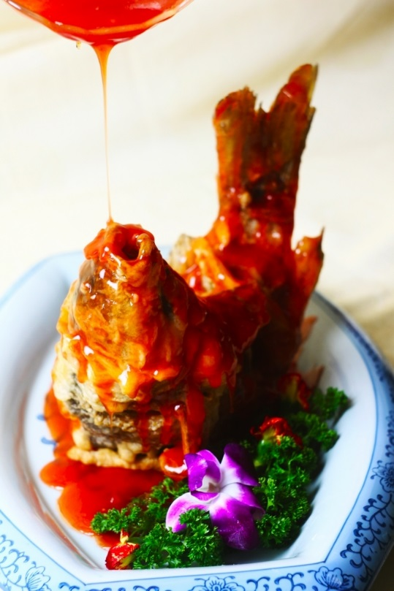
中國飲食文化2
中國人是世界上最能吃的民族，吃得最寛、最大膽、也最細緻。
中國著名「八大菜系」－蘇、粵、川、魯、閩、浙、皖、湘菜；及近代最具代表性的北京菜、上海菜等

Slide 29
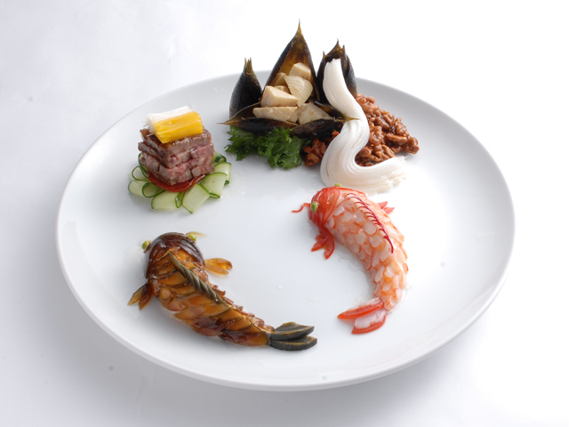
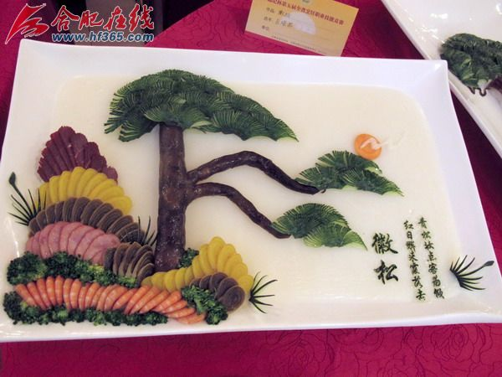
中國飲食文化3
中國菜選料多元廣泛、重視醫食同源、烹飪技藝高超、刀工精細講究、烹調方法繁多、調味多變和諧。

Slide 30
中國飲食文化4

Slide 31
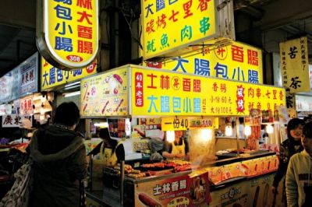
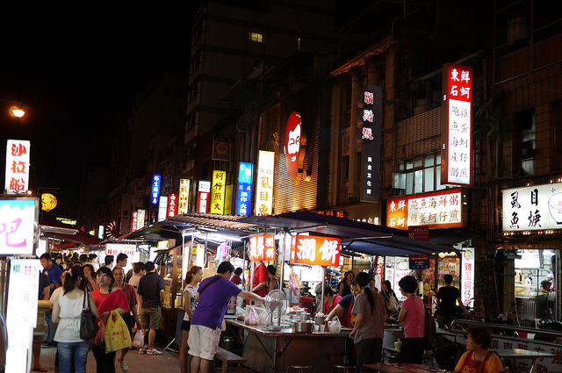
台灣飲食文化1
台灣小吃系源於過去農業時代，工作繁重勞務在正餐間補充體力點心，透過廟宇與市集塑造出以小吃為主軸的夜市文化。

Slide 32
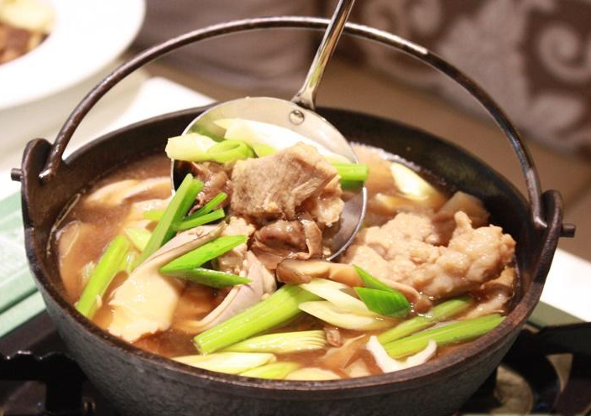
台灣飲食文化2
以閩菜為主的台灣菜，發展於過去北投、鹿港、台南等地的酒家菜，講究海味之鮮甜，延伸自今日則為常見的辦桌菜與筵席菜。

Slide 33
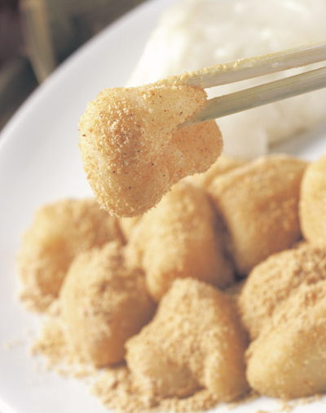
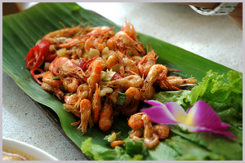
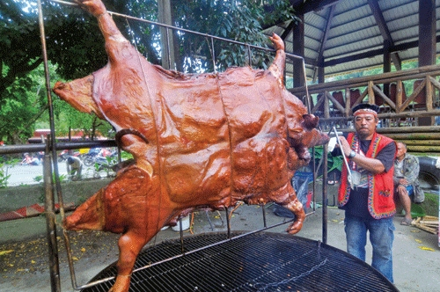
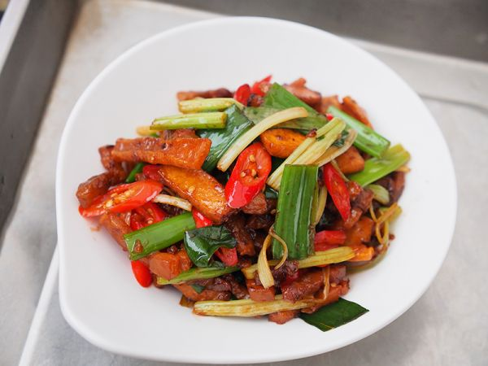
台灣飲食文化3
台灣飲食最著名代表
客家菜與原住民飲食
，可其了解其宗教祭
祀與生活等文化。

Slide 34
結束

